Slide 1
Waar sonder durf ons nie die Nuwe Jaar ingaan nie?
Eksodus 33:1-17

Slide 2
1.`n Oorsig vd jaar
2.Die uitdagings vd Nuwe Jaar

Slide 3
3.`n Kosbare les uit die geskiedenis
Mislukking en die hoë prys daarvan.(v3,7)

Slide 4
^{3.} Julle is so 'n moedswillige volk dat Ek nie sal saamtrek na hierdie land wat oorloop van melk en heuning nie, want dan verdelg Ek julle op pad daarheen."
^{7.} Moses het 'n tent gevat en dit ver buite die kamp gaan opslaan. Hy het dit die tent van ontmoeting genoem. Elkeen wat na die wil van die Here wou vra, het na die tent van ontmoeting buite die kamp gegaan.

Slide 5
4.Die waarde van `n Middelaar en Gebed
^{12.} Op 'n keer het Moses vir die Here gesê: "Kyk, U beveel my om met hierdie volk te trek, sonder om my mee te deel vir wie U saam met my stuur. Tog het U gesê: `Ek ken jou op jou naam; Ek is jou goedgesind.'
^{13.} As U my dan goedgesind is, maak my u wil bekend, sodat ek U kan leer ken en kan doen wat U verwag. Onthou tog hierdie nasie is u volk."

Slide 6
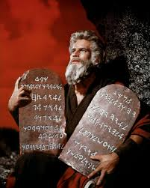

Slide 7
5.Die regte reaksie:
(v4-6,8,10)
Berou
Verootmoediging

Slide 8
6.`n Kosbare belofte maar is dit genoeg?
^{1.} Toe het die Here vir Moses gesê: "Trek nou hiervandaan af weg, jy en die volk wat jy uit Egipte laat wegtrek het. Trek na die land toe wat Ek met 'n eed beloof het aan Abraham, Isak en Jakob toe Ek gesê het: `Ek sal dit aan julle nageslag gee.'
^{2.} Ek sal my engel voor jou uit stuur en Ek sal die Kanaäniete, Amoriete, Hetiete, Feresiete, Hewiete en Jebusiete verdryf.

Slide 9
7.Die Groot Woord is uit
^{14.} Toe het die Here gevra: "Moet Ek self saamgaan en vir jou vrede gee?"
^{15.} Toe het Moses vir Hom gesê: "As U nie self saamgaan nie, moet U ons nie van hier af laat wegtrek nie.

Slide 10
^{16.} Hoe sal die mense weet dat ek en u volk u goedgesindheid geniet as U nie saam met ons gaan nie? Dit is juis deurdat U met ons saamgaan dat ons, ek en u volk, anders is as al die ander volke op die aarde."

Slide 11
8. God se antwoord
^{17.} Die Here het vir Moses geantwoord: "Ook wat jy nou gevra het, sal Ek doen. Ek is jou goedgesind en Ek ken jou op jou naam."

Slide 12
Ons het die volmaakte Middelaar wat reeds beloof het om vir ons by die Vader in te tree en om saam met ons te gaan

Slide 13
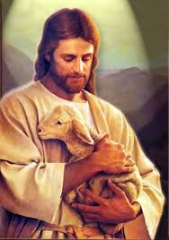
Die Goeie Herder

